Slide 1
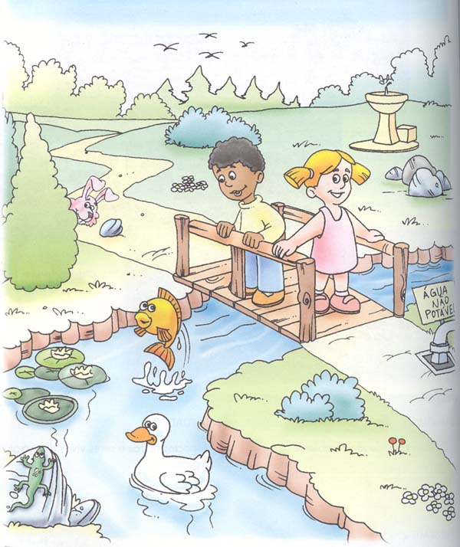
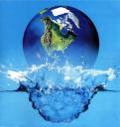

Poluição Marítima

Slide 2
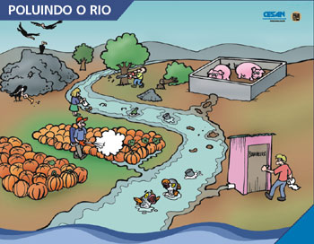
Fontes de poluição dos Oceanos

Slide 3
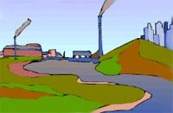
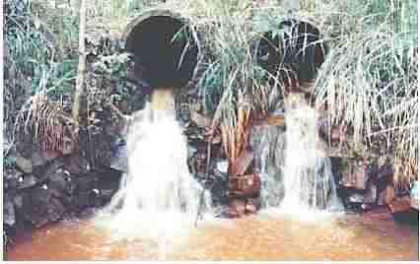
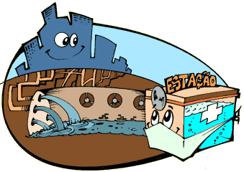
As indústrias deitam os resíduos para os rios, mares e praias.
- As fábricas deitam a água suja para os rios.

Slide 4
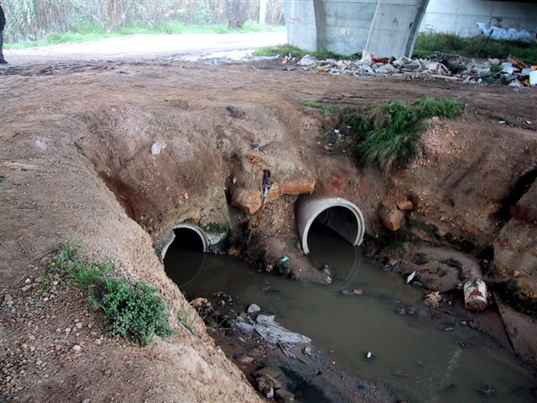

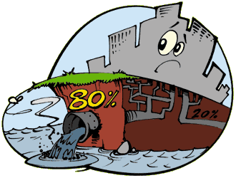
Os esgotos das casas e empresas.

Slide 5
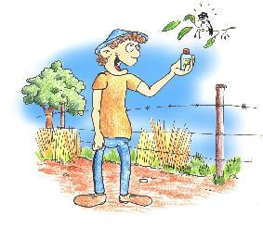
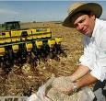
Uso de adubos químicos na agricultura.
- Os agricultores deitam adubos químicos, para os alimentos nasceram mais rapidamente e em maior quantidade.

Slide 6

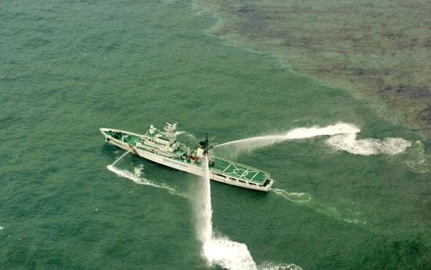
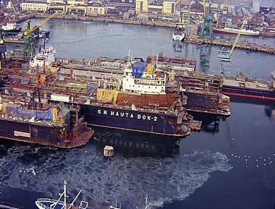
Os barcos, navios e outros transportes marítimos lançam petróleo e outros combustíveis para o oceano.
- Além disso, há lavagem de barcos no alto mar, lançando para a água detergentes e petróleo.

Slide 7
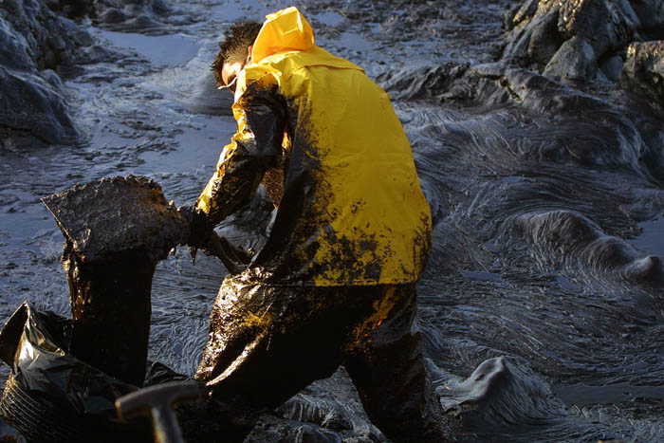

Derrame de crude e petróleo nos oceanos.
- Os petroleiros transportam petróleo por vários países. Porém por vezes acontecem desastres e estes petroleiros podem derramar crude no mar.

Slide 8
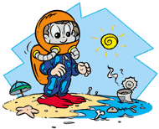
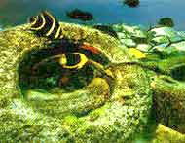
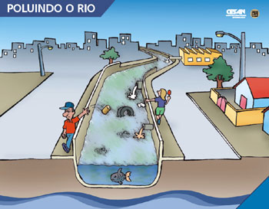
Deposito de lixo para o mar.
- Muitas pessoas deitam lixo para os rios e mares sem ter qualquer cuidado.

Slide 9
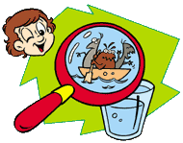



Consequências- O que provoca?

Slide 10

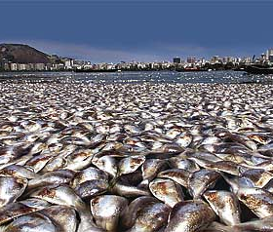

- Os peixes ficam doentes e morrem.
- Os pescadores pescam estes peixes e as pessoas ao os comerem ficam doentes.

Slide 11
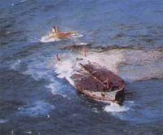
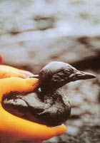
Os animais morrem, com a presença do crude, porque não conseguem nadar, nem respirar.

Slide 12

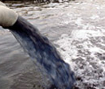

Ficamos sem água potável (limpa) para beber.

Slide 13
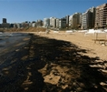
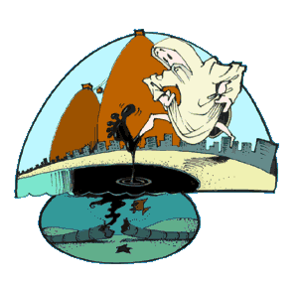
Não é possível nadar um tomar banhos no mar.

Slide 14
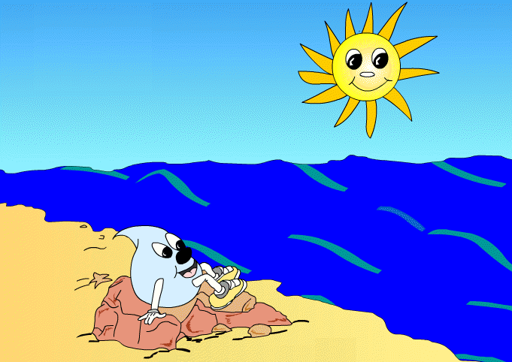

Medidas para reduzir a poluição da água

Slide 15

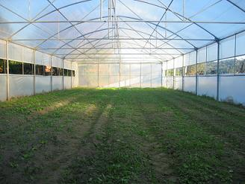

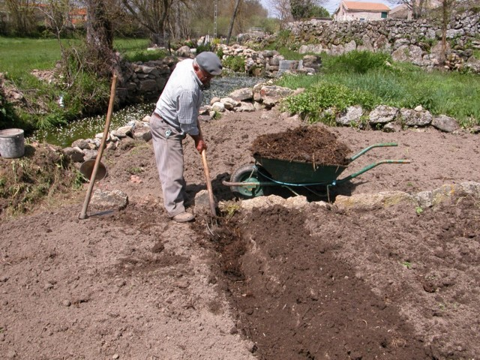
Incentivar à agricultura biológica.
- Os agricultores podem usar adubos naturais, como estrume, …

Slide 16
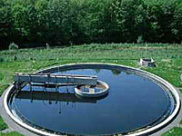
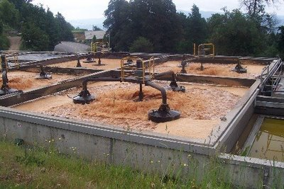
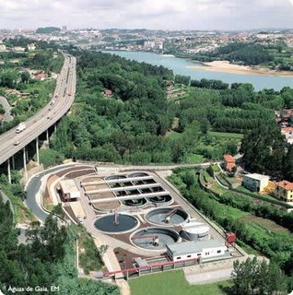
Criar mais Etars (Empresa de tratamento de águas residuais)
- Se a água dos esgotos for tratada, poderá ser novamente utilizada e não provocará poluição.

Slide 17

Colocação do lixo nos contentores adequados.

Slide 18


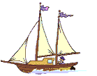
Evitar limpar os barcos no mar.

Slide 19
O petróleo extraído dos poços chama-se crude. Antes de poder ser utilizado, o crude precisa de ser tratado.
Esse tratamento é chamado de refinação, e origina vários produtos, como a gasolina ou o gasóleo.
O crude é transportado por mar, em navios chamados petroleiros.

